Slide 1

Transformada de Fourier en 2D para una imagen

Slide 2
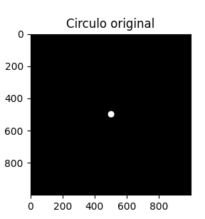
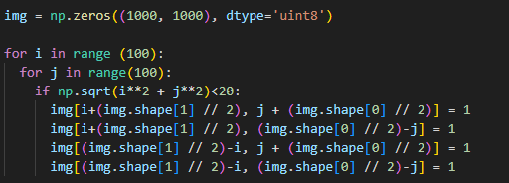
Se crea la imagen haciendo uso de array con Numpy

Slide 3
Se obtiene la Transformada de Fourier en 2D
Se desplaza el espectro de Fourier al centro de la matriz
Se calcula la transformada de Fourier en 2D
Se invierte el desplazamiento del espectro

Slide 4
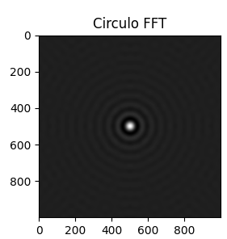
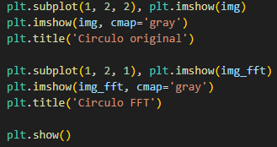
Se obtiene la Transformada de Fourier en 2D

Slide 5
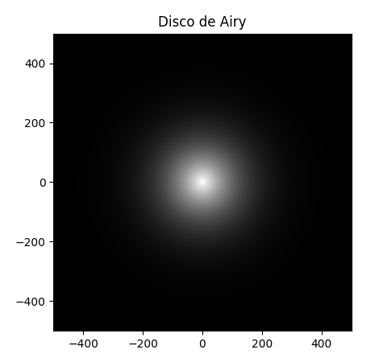
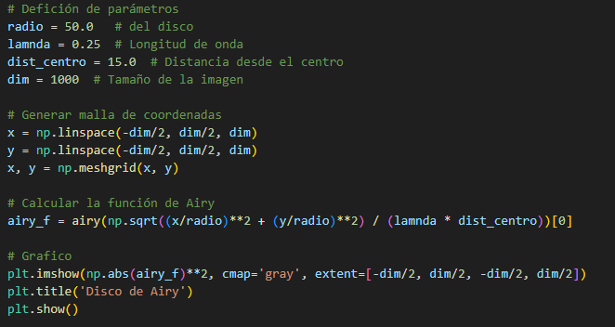
Disco de Airy con scipy.special

Slide 6
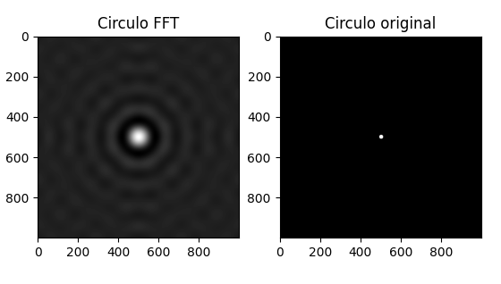
FFT ara diferentes radios del circulo
Radio
10

Slide 7
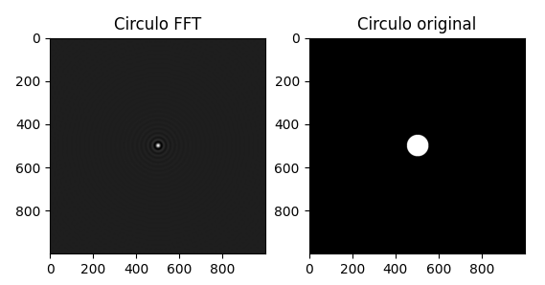
FFT ara diferentes radios del circulo
Radio
50

Slide 8
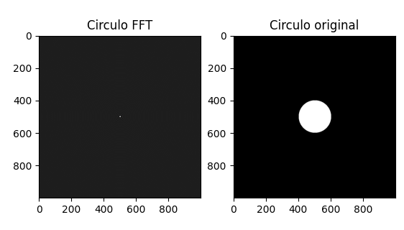
FFT ara diferentes radios del circulo
Radio
100

